Slide 1
第三組-故事腳本
組員：
周家安、陳怡廷、
陳婷薇、陳冠甫

Slide 2
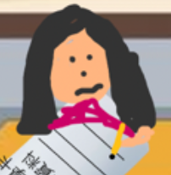
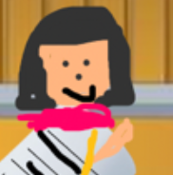
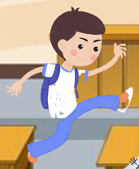
故事介紹-角色
主角1-自卑的小孩
主角2-樂觀的小孩
主角3-討人厭的小孩
自卑，對於自己的家庭認同感感到困惑、迷茫
樂觀開朗，對於自己的家庭有正確的觀念
兇悍的霸凌者、
沒有同理心的傢伙

Slide 3
故事介紹-背景
發生在小學新生入學，填寫新生資料卡的過程中發生的事情
多元家庭的兩位小孩常被其他同學歧視
樂觀的小孩家庭教育正確
自卑的小孩沒有受過引導，對於家庭感到迷茫
霸凌者不用多說，就是討厭(至少我不喜歡)

Slide 4
故事介紹-大綱
海安國小新生入學，家長帶孩子來出道
填寫新生資料卡的過程中，多元家庭的小孩填到父母欄位時不知如何填寫
霸凌者在旁邊看到，就嘲笑他們，並到處宣傳
自卑的小孩很難過，不與別人交流，之後變成自閉的學生
樂觀的小孩完全不介意，反而常常跟同學分享家庭生活
隨著樂觀小孩的分享，其他小孩漸漸地接受了這個同學，自卑的小孩也因為樂觀小孩的開導，改變自己，也變得開朗

Slide 5
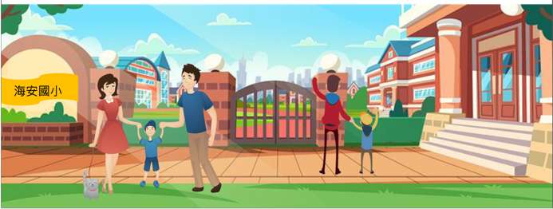
故事介紹-第一幕
開學第一天
家長帶小朋友到學校出道

Slide 6
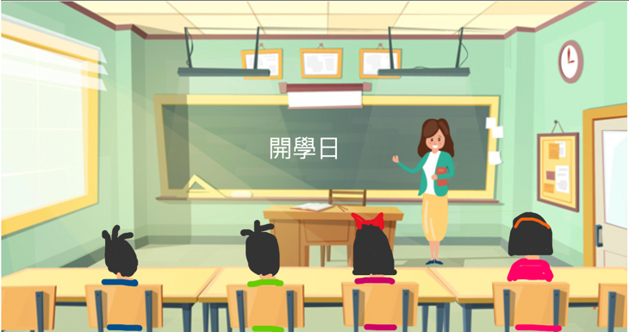
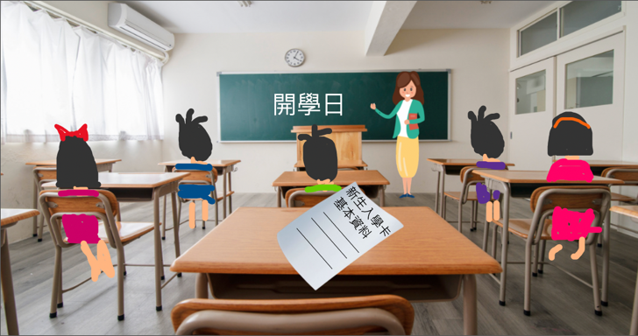
故事介紹-第二幕
(上課鐘響)
老師：各位同學們趕快坐好喔！今天是你們上小學的第一堂課，我是你們的導師。在我們正式開始上課之前，老師要請你們填一下自己的基本資料喔！
(大家開始動筆填寫新生入學卡)

Slide 7
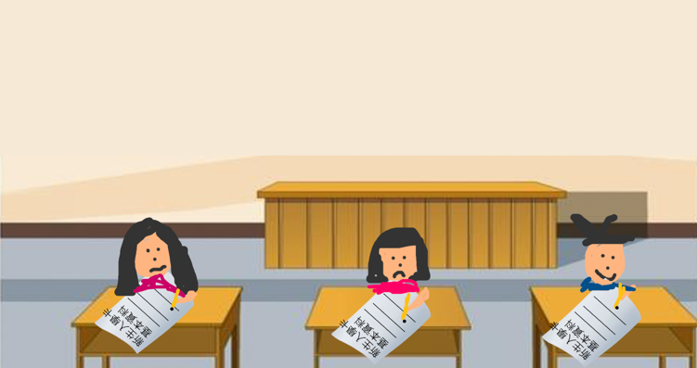
故事介紹-第三幕
薇薇跟阿廷填到家庭成員的欄位 表情顯得有點困惑

Slide 8
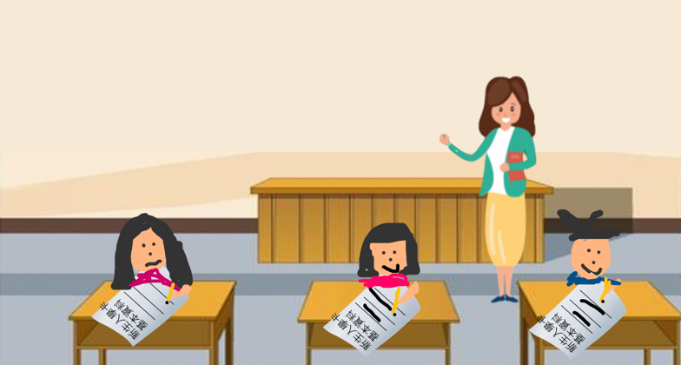
故事介紹-第四幕
(十分鐘後)
老師：小朋友寫好了嗎？
大家：寫~完~了~
老師：薇薇也寫完了嗎？
薇薇：寫…寫完了 (心虛樣)

Slide 9
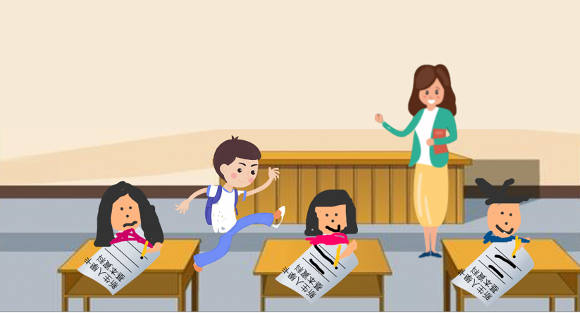
故事介紹-第五幕
(此時阿甫突然跑去偷看薇薇和廷廷的資訊卡)
阿甫：可是薇薇和廷廷新生入學卡沒有填完整欸，他們只有填爸爸跟只有填媽媽欸！
老師：同學不要亂看別人的資料，快點把資訊卡收過來。

Slide 10
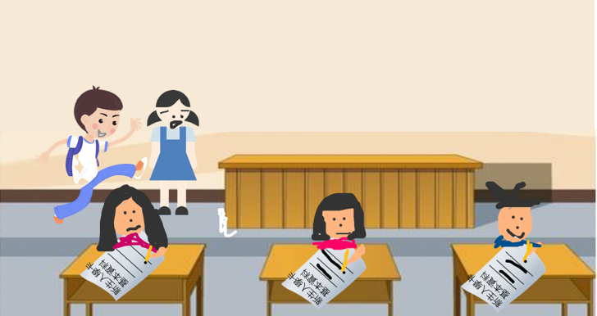
故事介紹-第六幕
(下課鐘響)
阿甫：小安~你看他們兩個好奇怪喔，怎麼都沒有填完整。
小安：對阿他們真的很奇怪欸！
阿甫：算了拉反正我們不要跟他們當朋友就好了。
(阿甫跟小安對著薇薇和廷廷笑)
(薇薇和廷廷發現被嘲笑後)
旁白：薇薇就回到自己位置上，再也不想和其他同學交流，但是廷廷卻還是跟其他同學有說有笑的。

Slide 11
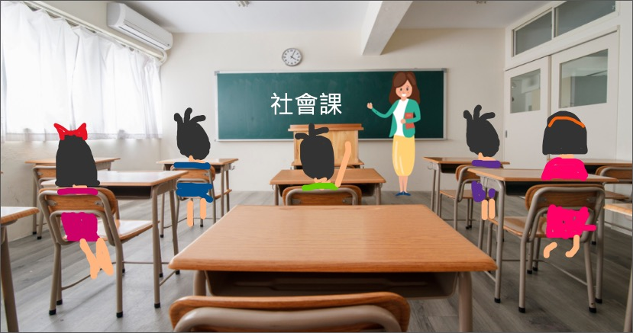
故事介紹-第七幕
(上課鐘響)
老師：同學們，我們這節課要上社會課喔！今天的主題是”我的家庭”，誰可以告訴老師，一個家的成員有哪些呢？
阿甫：我知道！會有兩個爸爸或兩個媽媽喔！(嘲笑)
(全班大笑)
老師：阿甫，不可以這樣嘲笑別人！
廷廷：老師！我不覺得這樣有甚麼好奇怪的，我的兩個爸爸都對我非常好，整個家庭也非常的溫馨，沒有什麼不好的。
旁白：接著老師就向大家說明現今社會同性婚姻已經通過，因此相同性別的人也是可以組成一個家庭喔，這樣的婚姻關係也是合法的。

Slide 12
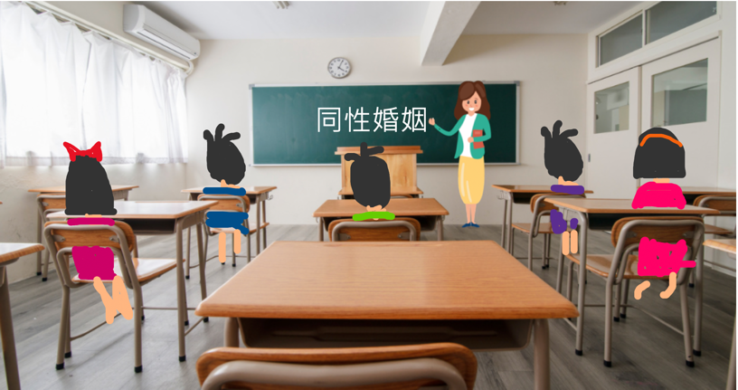
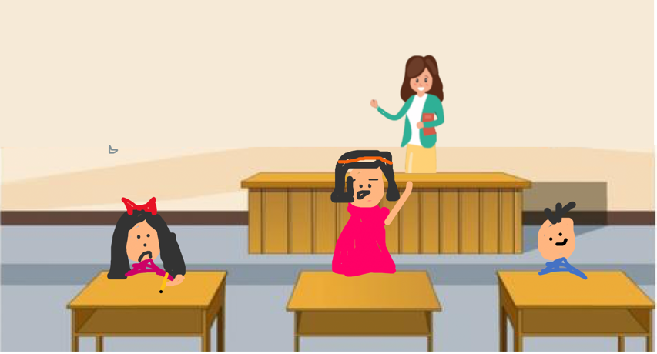
故事介紹-第八幕
老師：所以阿甫，家裡有兩個爸爸或是兩個媽媽也沒有甚麼好奇怪的！
阿甫：老師我知道了！
老師：廷廷你有甚麼想跟大家分享的事情嗎？
(廷廷從位置上站了起來)
廷廷：好啊好啊，我家真的超級好玩的………。
旁白：廷廷分享完之後，老師也請阿甫分享家裡的日常生活，所有同學們聽完也覺得，其實這兩個家庭沒有甚麼不一樣的。

Slide 13
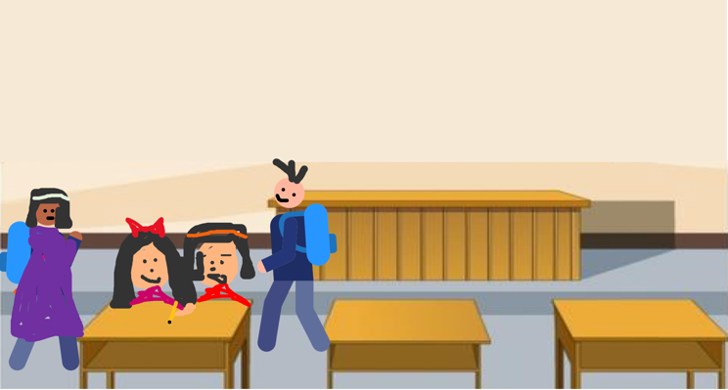
故事介紹-第九幕
(下課鐘響)
旁白：後來下課後，大家都圍著廷廷跟薇薇想要聽他們的故事，更搶著去他們家玩。
薇薇：廷廷你真的很厲害，可以那麼大方的跟大家分享你的故事，我以後也要向你學習。

Slide 14
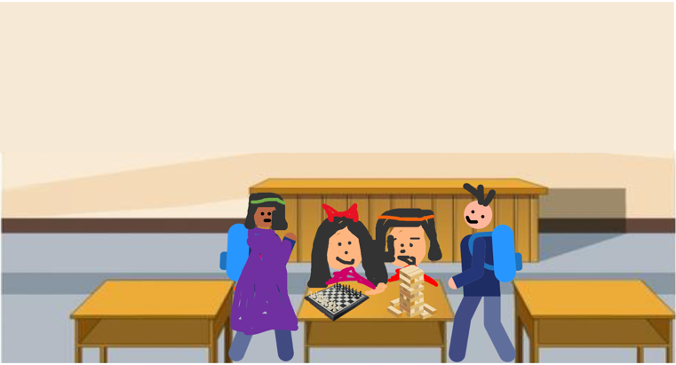
故事介紹-第十幕
(班上所有同學都玩在一起)

Slide 15
故事介紹-探討的議題
最後自卑的小孩解開心結
樂觀的小孩的分享讓大家有了同理心
透過上述，希望讓觀眾了解
同理心的重要性
家庭的組成並不死板、絕對
家庭就是帶給自己歸屬感、溫暖的地方

Slide 16
謝謝各位收看

